Slide 1

人工智能芯片调研
沈蔚炜
2017.11.9

Slide 2
基本调研
公司 |  | 架构 | 产品
华为海思 | 终端 | DSP （DLA inside） | 寒武纪1A（支持caffe、tensorflow）
寒武纪 | 云端 | DSP （DLA inside） | 寒武纪 MLU1000：推理 寒武纪 MLU200：训练
 | 终端 |  | 寒武纪1A：面向智能手机、安防监控、可穿戴设备、无人机和智能驾驶等寒武纪1H8：低功耗场景视觉应用 寒武纪1H16：更广泛通用性和更高性能 寒武纪1M：面向智能驾驶领域
杭州国芯 | 终端 | Soc | GX8010：针对物联网 （支持DNN、CNN、LSTM） （支持caffe、tensorflow）
中星微电子 | 终端 | Soc | “星光智能一号”VC0758：面向智能监控 （支持caffe、tensorflow）
深鉴科技 | 终端 | Soc | 芯片“听涛”、“观海”将于2018年第三季度面市
地平线 | 终端 | Soc | BPU：面向自动驾驶、无人驾驶 （有roadmap）
Nvdia | 云端 | GPU | Tesla P4、Tesla P40、Tesla P100
 | 终端 | IP | NVDLA
Apple | 云端 | Soc | Apple Neural Engine苹果神经引擎
Google | 云端 | Soc | Tensor Processing Unit张量处理单元
 | 终端 | Soc | Image Processing Unit 图像处理单元
ARM | 终端 | CPU、GPU | ARM-A75、ARM-A55、Mail-G72
CEVA | 终端 | DSP | XM6：Vision&Deep Learning DSP
Nervana （Intel收购） | 云端/ 终端 | CPU （DLA inside） | Xeon至强处理器
Movidius（Intel收购） | 终端 | Soc | Movidius Myriad X VPU视觉处理单元:加速端的深度学习推理，比如无人机、机器人、智能摄像头、虚拟现实
Mobileye （Intel收购） | 终端 | Soc | 面向无人驾驶和自动驾驶
Notes:
智能无人机
根据艾媒咨询发布的《2016年中国无人机行业研究报告》的数据，到2019年，中国消费类无人机市场规模将超高240亿。
预计在十三五期间，国内农业植保无人机整机和服务年均市场需求300亿左右
其他的工业无人机领域，如，安防、电力巡线、石油管线巡检、风力和太阳能发电厂巡检、气象、勘测资源、检灾、测绘等领域，预计到2025年国内有超过300亿的市场规模
根据美国FAA预测，美国民用无人机保有量有望从2016年的190万台增长至2020年的430万台，而商用无人机的保有量预计从现在的60万部增长至270万台，而所有类型无人机加起来到2020年，美国境内将会拥有超过700万台。
智能安防
预计仅2020年全球新装机智能摄像头就在1亿路以上，市场规模在1000亿美元以上。
智能家庭机器人
2016年全球家用机器人市场规模为80亿美金，预计到2025年，年市场复合增长率将超30%；
VR/AR内容制作
根据Manatt Digital Media发布的2015 Q2 AR/VR报告：到2020年，预计虚拟现实和增强现实的市场规模将达到1,500亿美元。
无人驾驶汽车
预计2018年左右，无人驾驶汽车将实现规模上路，而其创造的市场价值将在2025年前达到420亿美元；

Slide 3
寒武纪
寒武纪1H8：低功耗场景视觉应用
寒武纪1H16：更广泛通用性和更高性能
寒武纪1M：面向智能驾驶领域
1H8 主要面向低功耗场景视觉领域，性能功耗相比寒武纪 1A 优出 2.3 倍，有 4 种可选的配置（1T、2T、4T、8T OPS@1GHz），在 2017 Q3 已经上市；
1H16 则主打更高性能、更完备的通用性，在 2017 Q1 已经上市；
1M 处理器则主要面向智能驾驶领域，性能是寒武纪 1A 的10 倍以上。图像识别、安防监控、智能驾驶、无人机、语音识别和自然语言处理。

Slide 4
杭州国芯
“支持精度是32bit浮点、16bit浮点或者8bit整数运算？
都支持
支持CNN、RNN还是LSTM，或者都支持？
都支持
Mac的算力（多少OPS（operation per second））？
64*2 * 200M
Mac利用率一般能到多少？
70%左右, 跑lstm
专用的on-chip SRAM大概多大？专门放权重的SRAM多大？专门放原始数据的SRAM多大？
没有
和深度学习相关的操作有没有做专门的指令集？大概有几条？
没有
是否支持权重的压缩、解压缩，一般是多大比例的压缩率？
支持， 在8倍左右

Slide 5
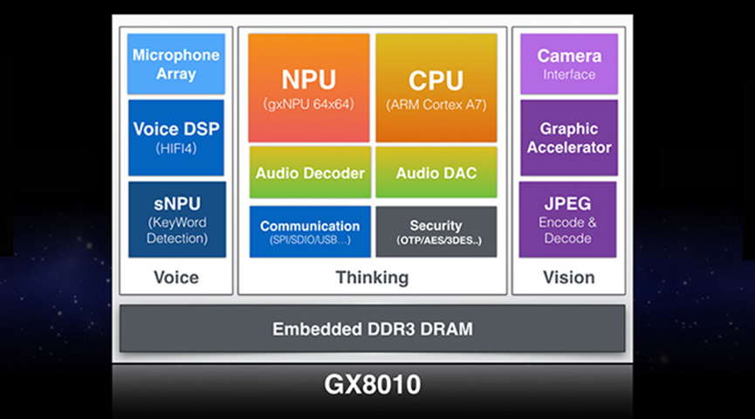
杭州国芯

Slide 6
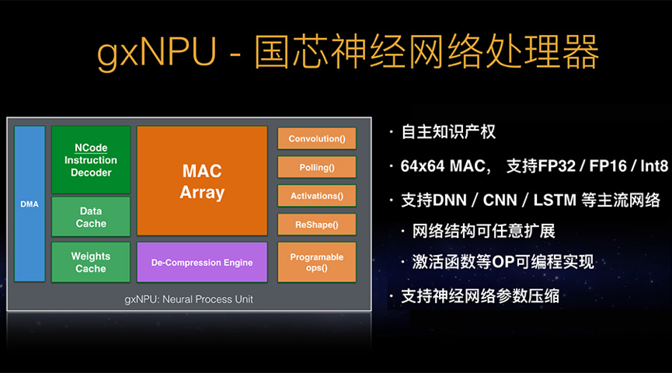
杭州国芯

Slide 7
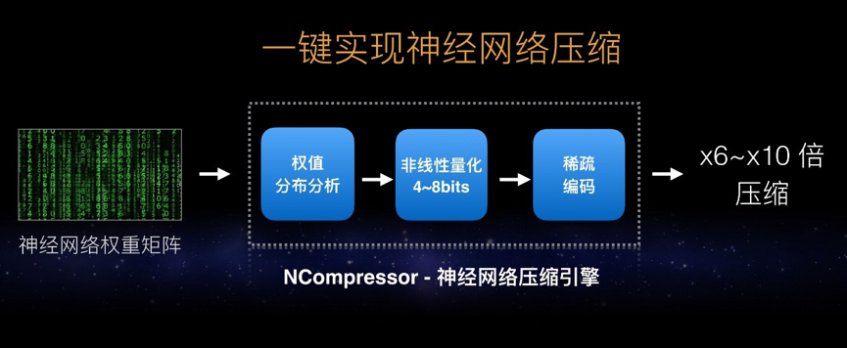
杭州国芯

Slide 8
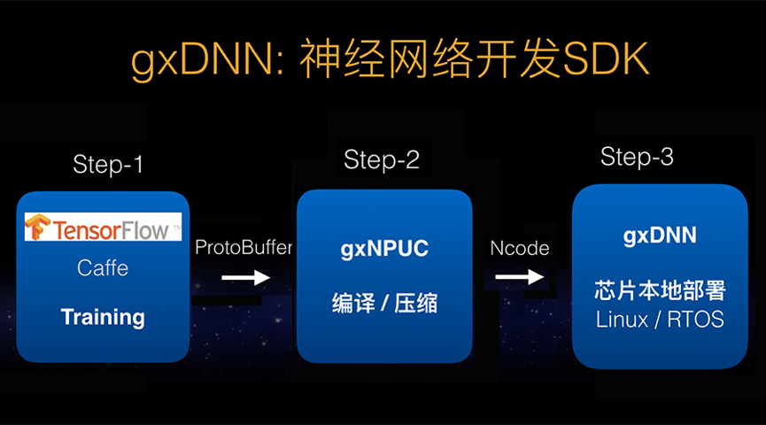
杭州国芯

Slide 9
比特大陆BM1680
BM1680单芯片能够提供2TFlops单精度加速计算能力，芯片由64 NPU构成，特殊设计的NPU调度引擎（Scheduling Engine）可以提供强大的数据吞吐能力，将数据输入到神经元核心（Neuron Processor Cores）。
BM1680片上32MB SRAM拥有高带宽，在片外有DDR4内存接口，单芯片可支持高达16GB DDR内存。

Slide 10
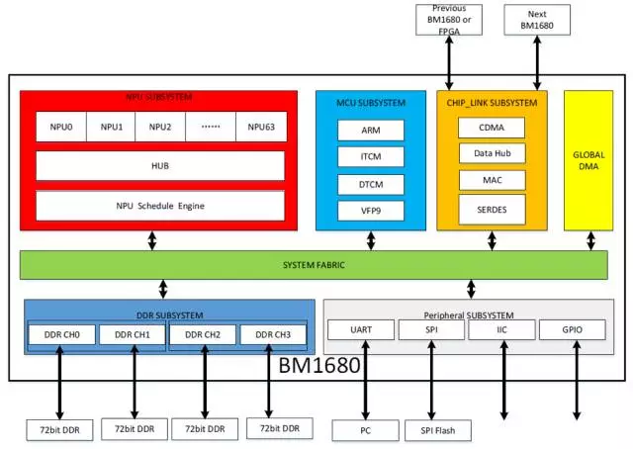
比特大陆BM1680

Slide 11
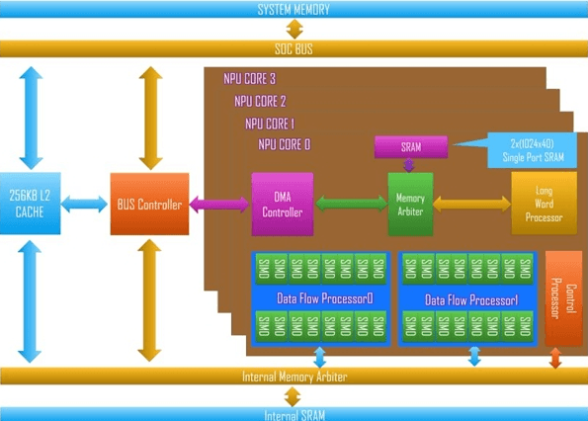
中星微电子
“星光智能一号”
VC0758
每个NPU具有4个内核
每个内核有两个数据流处理器（Dataflow Processor）
每个流处理器具有8个长位宽或16个长位宽的SIMD运算单元
每个NPU核具有38G Ops的长位宽处理能力或76G Ops短位宽处理能力

Slide 12
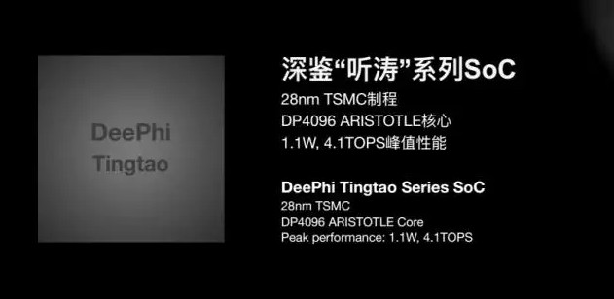
深鉴

Slide 13
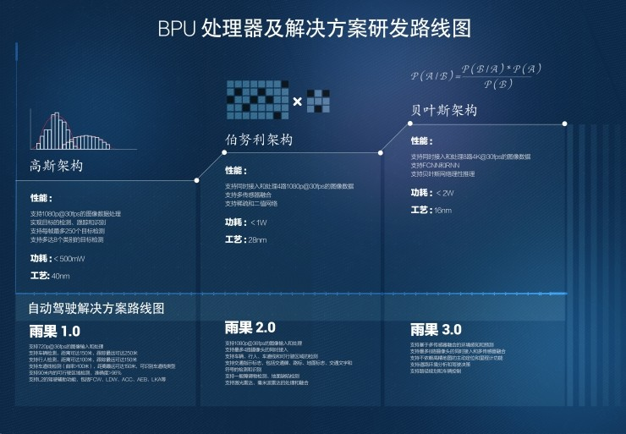
地平线

Slide 14
比特大陆 BM1680
BM1680单芯片能够提供2TFlops单精度（不支持16位和8位）加速计算能力，芯片由64 NPU构成，特殊设计的NPU调度引擎（Scheduling Engine）可以提供强大的数据吞吐能力，将数据输入到神经元核心（Neuron Processor Cores）。
片上32MB SRAM拥有高带宽，在片外有DDR4内存接口，单芯片可支持高达16GB DDR内存。
16nm

Slide 15
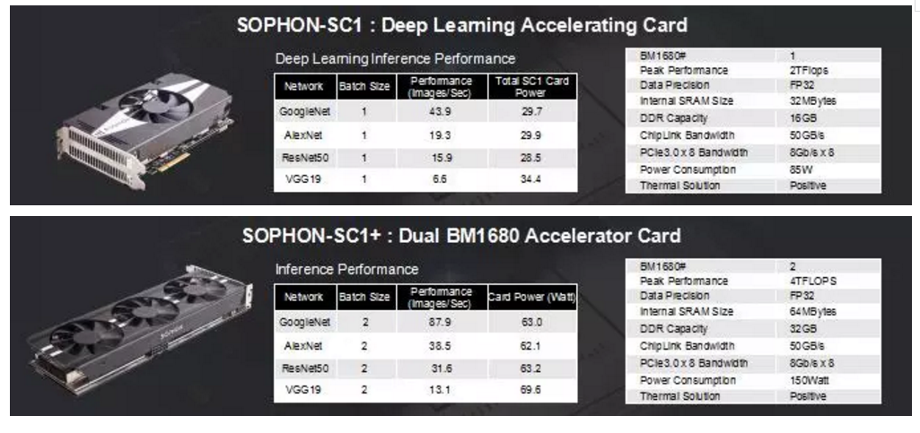
比特大陆

Slide 16
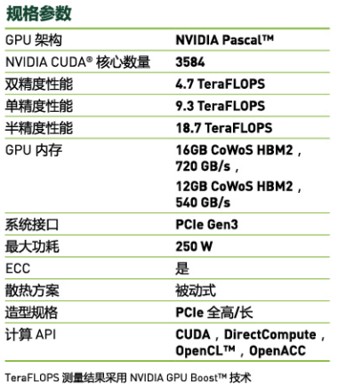
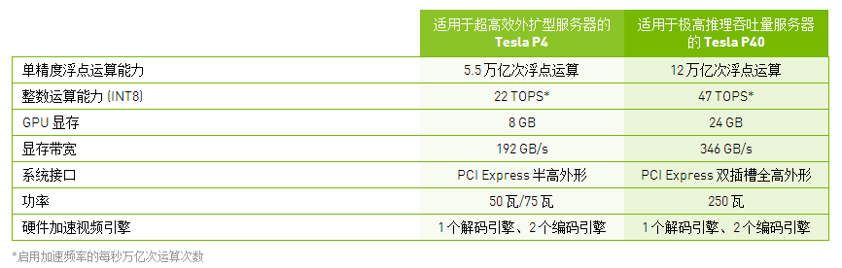
Nvidia

Slide 17
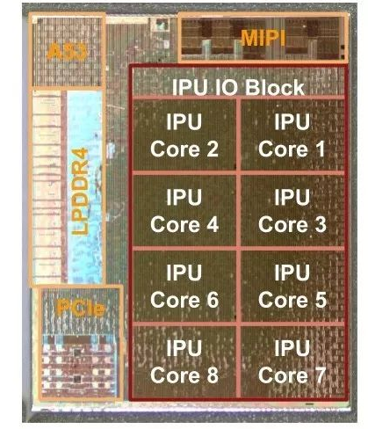
Google
IPU
拥有八块定制的专用IPU核心，最高运算速度可达3TOPS
使用LPDDR4接口以及PCIe接口与主处理器或内存交换数据
搭配了一块ARM A53核作为控制单元

Slide 18
Intel（ Nervana）
Xeon至强处理器，使用最广泛的机器学习解决方案。
升级后的Xeon Phi至强融核处理器，提供更高性能、通用的机器学习解决方案。将于明年正式上市，具备400GB直接访问内存，新增32个节点无缝扩展，可提升31倍的性能。
Xeon至强处理器＋Altera，基于FPGA可编程技术，该款芯片低延迟的推理系统芯片，具备基础设施灵活性的高能效推导。

Slide 19
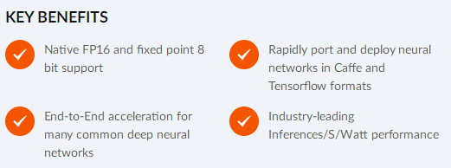
Intel（ Movidius）

Slide 20
THANKS !
沈蔚炜
2017.11.9

